Slide 1
Система расчета основных эксплуатационных характеристик автоколонны группы компании "Ангел"
"Полюс"

Slide 2
Обзор
Создание системы поддержки принятия решения на основе статистических данных автоколонны

Slide 3
Текущая ситуация
В настоящий момент программа обладает следующими возможностями:
    - Расчет будущего технического обслуживания автомобиля
    - Ведение путевых листов
    - Учет топлива
    - Учет автозапчастей
    - Статистические отчеты по количеству рабочего времени, суммарному пробегу, количеству выходов автомобилей.

Slide 4
Текущая ситуация
Примеры пользовательского интерфейса:

Slide 5
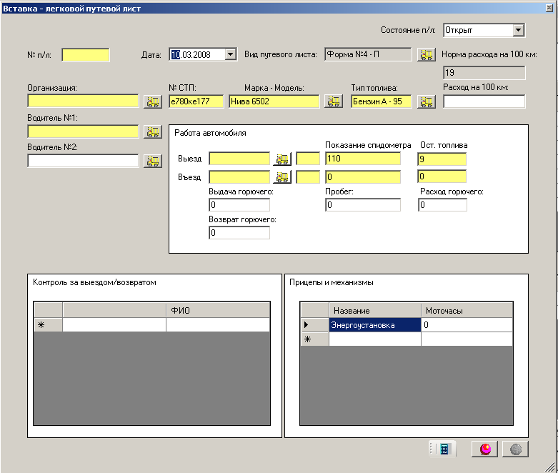
Форма путевого листа:

Slide 6
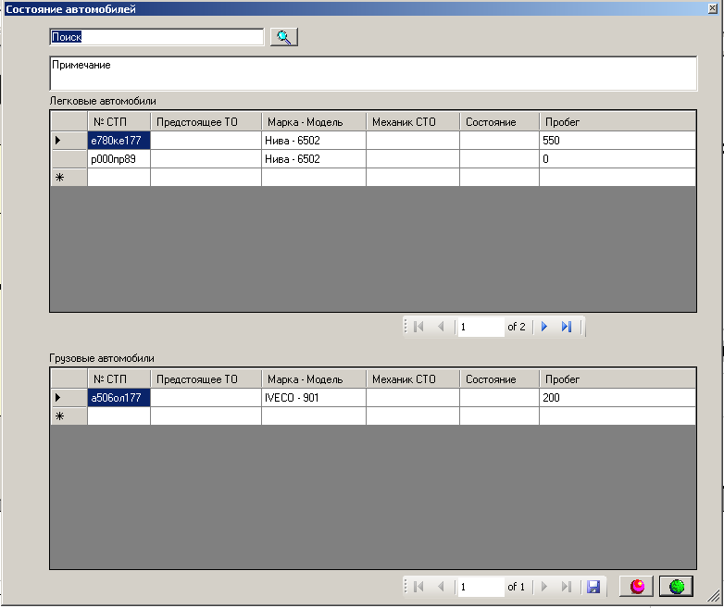
Форма состояния автомобиля:

Slide 7
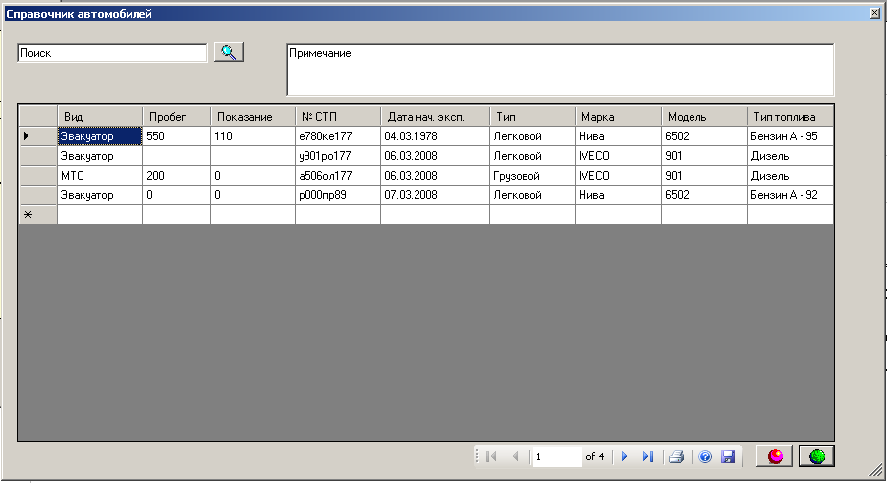
Форма “Справочник автомобилей”:

Slide 8
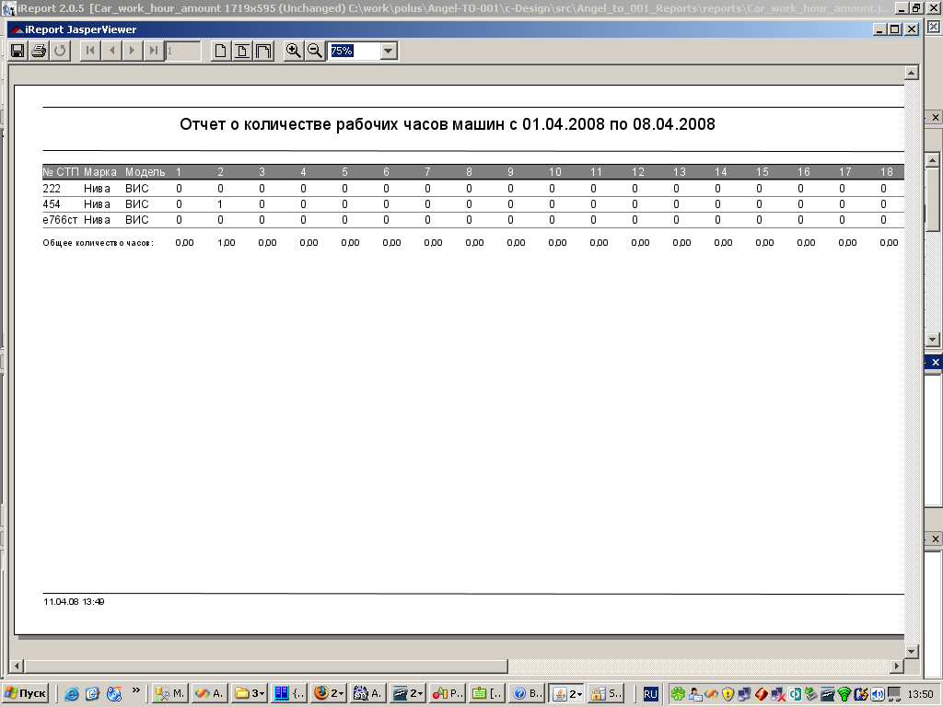
Отчет о количестве рабочих часов:

Slide 9
Потенциальные альтернативы
Создание аналитической системы, помогающей принимать решения на основе накопленной статистической информации
Возможность интеграции с “1с: Предприятие”
Техническая поддержка заказчиков
Поддержка всех современных баз данных

Slide 10
Используемые технологии
MS SQL Server
.Net 2.0
Jasperreports

